Slide 1
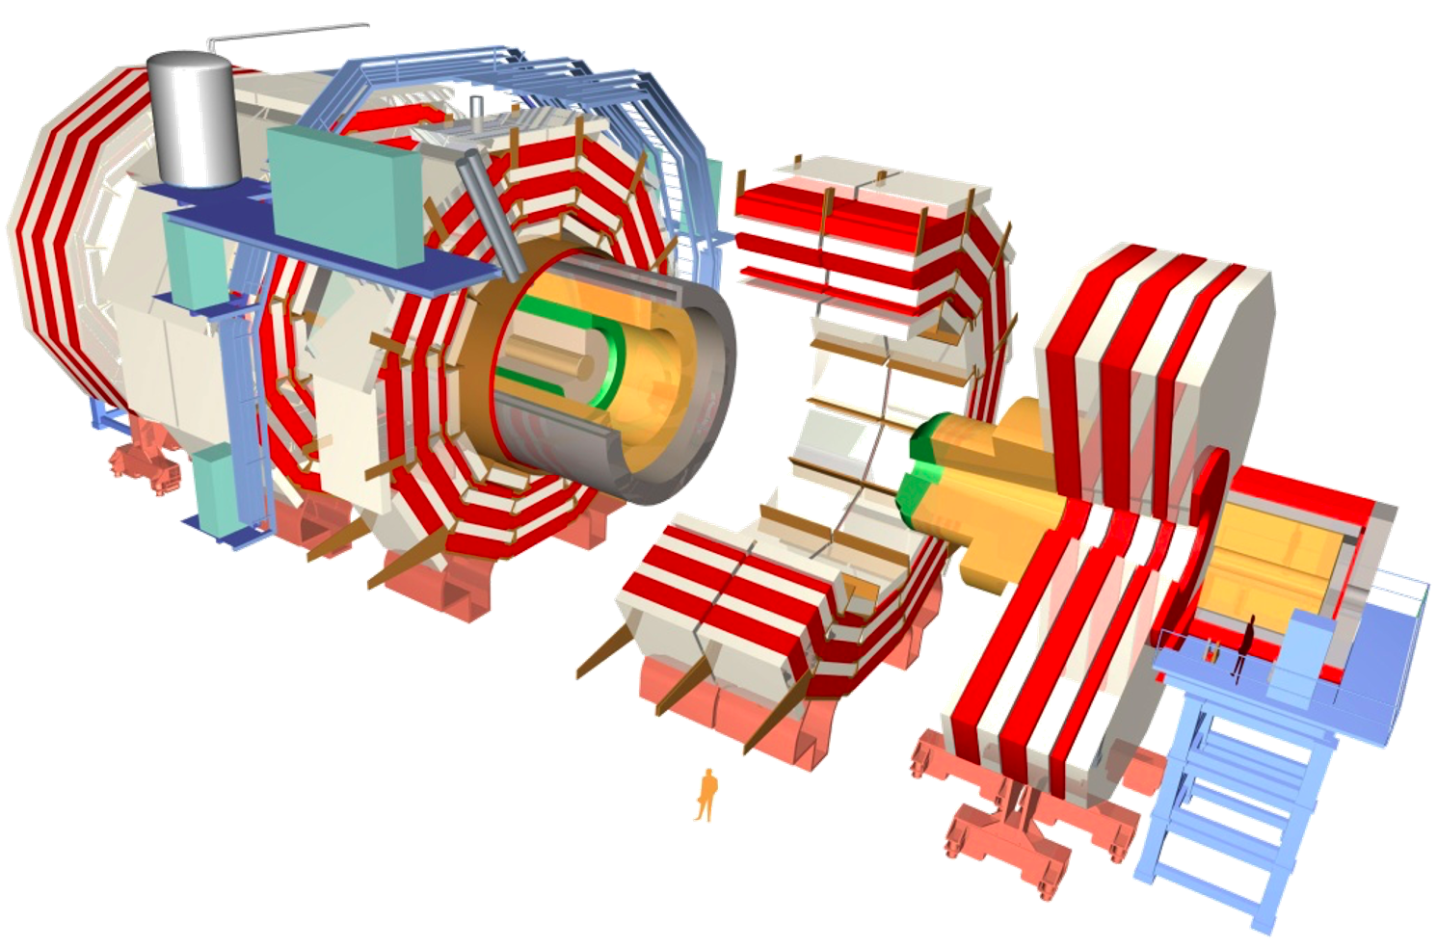
CMS

Slide 2
CMS Muon

Slide 3
CMS Tracker

Slide 4
Responsabilità

Slide 7
ANAGRAFICA
CMS 12.5
Phase 2 16.55
Sinergica 0.6 (ML_INFN, AIDA-innova

